Slide 1

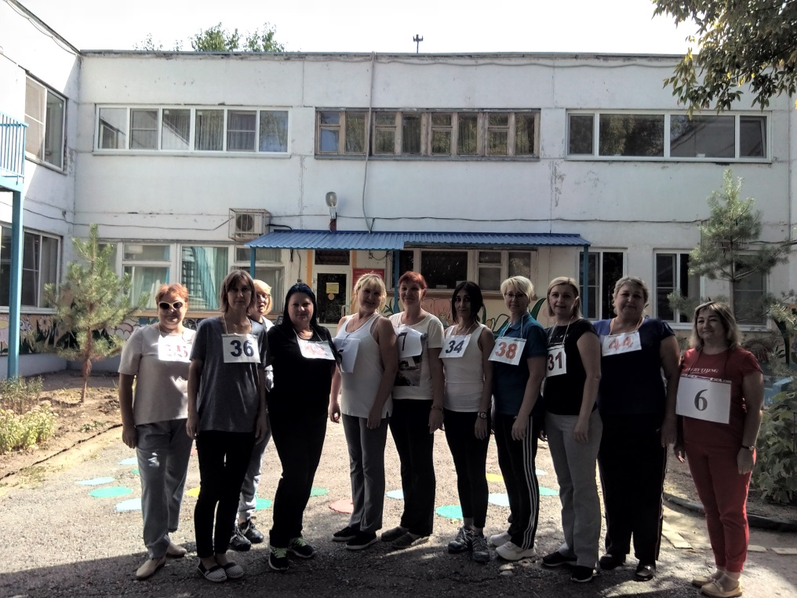
Муниципальное общеобразовательное учреждение
«Начальная школа, реализующая адаптированные образовательные программы для детей с нарушениями зрения, начальная школа № 2
Ворошиловского района г. Волгограда»
ПРОЕКТ «К ЗДОРОВЬЮ – ВМЕСТЕ!»

Slide 2
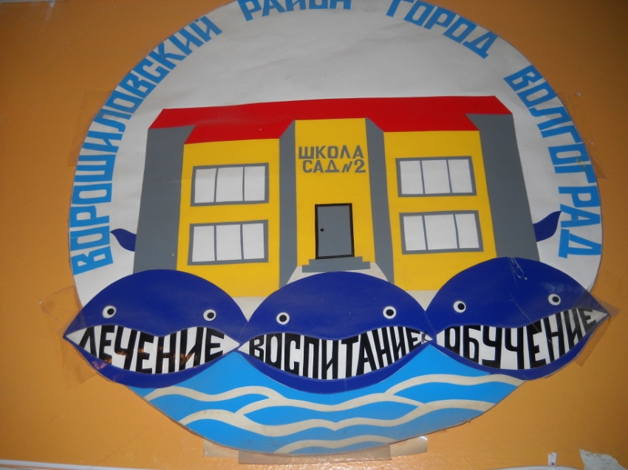
МОУ начальная школа №2 – особенное учреждение. Воспитанники и обучающиеся имеют отклонения в развитии в форме нарушений зрения. Кроме педагогов, педагога - психолога, инструктора ФК, учителя - логопеда, музыкального руководителя здесь трудятся врачи-офтальмологи, медсестры - ортоптистки. ОУ работает более 35 лет.
Профсоюзная организация объединяет 44 человека, это - 100 % трудового коллектива!
Большинство сотрудников работают в коррекционно-образовательном учреждении много лет, имеют значительный профсоюзный стаж.
Ряды коллектива пополняют немало молодых специалистов, которые уже зарекомендовали себя инициативными педагогами и активными членами профсоюза.

Slide 3
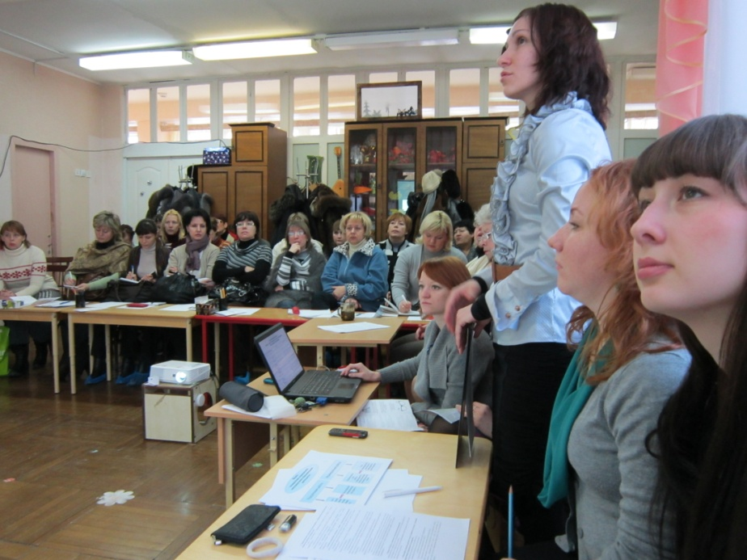
АКТУАЛЬНОСТЬ
Пропаганда здорового образа жизни на сегодняшний день особенно актуальна.
Однако нехватка свободного времени не позволяет педагогам в полной мере заботиться о своем здоровье.
Это натолкнуло нас на мысль, что можно осуществлять взаимообмен оздоровительными услугами между специалистами.
Для того чтобы увлечь коллектив, необходимы нестандартные идеи.
Таким образом, было принято решение о разработке и реализации данного проекта.

Slide 4
Цель
Поиск оптимальных здоровьесберегающих и физкультурно-оздоровительных практик в рамках образовательного учреждения собственными силами специалистов.
Задачи
Развивать функции опорно-двигательного аппарата посредством коррекционной гимнастики.
Развивать гибкость, пластичность посредством ритмической гимнастики.
Снимать голосовое напряжение посредством вокальной гимнастики.
Развивать функции речевого аппарата посредством артикуляционной гимнастики.
Снимать психоэмоциональное напряжение, предотвращать эмоциональное выгорание посредством психологических занятий.
Проводить профилактические мероприятия по охране зрения посредством зрительных гимнастик и аппаратного лечения.
7. Пропагандировать здоровый образ жизни.

Slide 5
Коррекционные занятия
Психологические занятия
НАПРАВЛЕНИЯ
РЕАЛИЗАЦИИ ПРОЕКТА
Ритмическая гимнастика
Вокальная
гимнастика
Консультации медицинских работников
Артикуляционная гимнастика
Дыхательная
гимнастика
Профилактика
глазных заболеваний

Slide 6
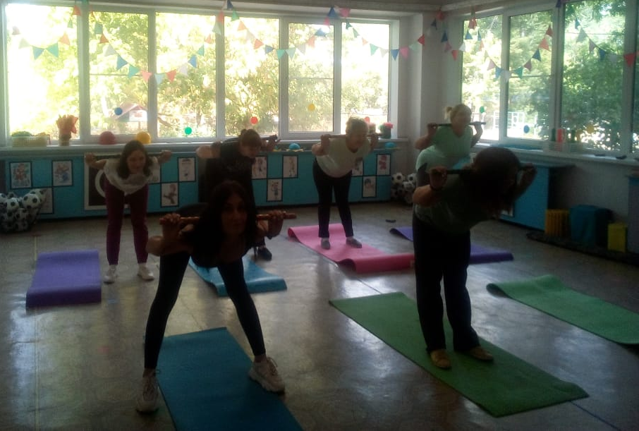
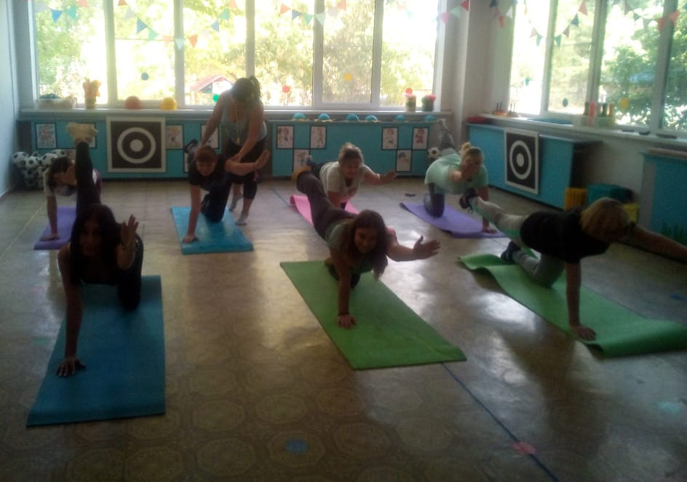
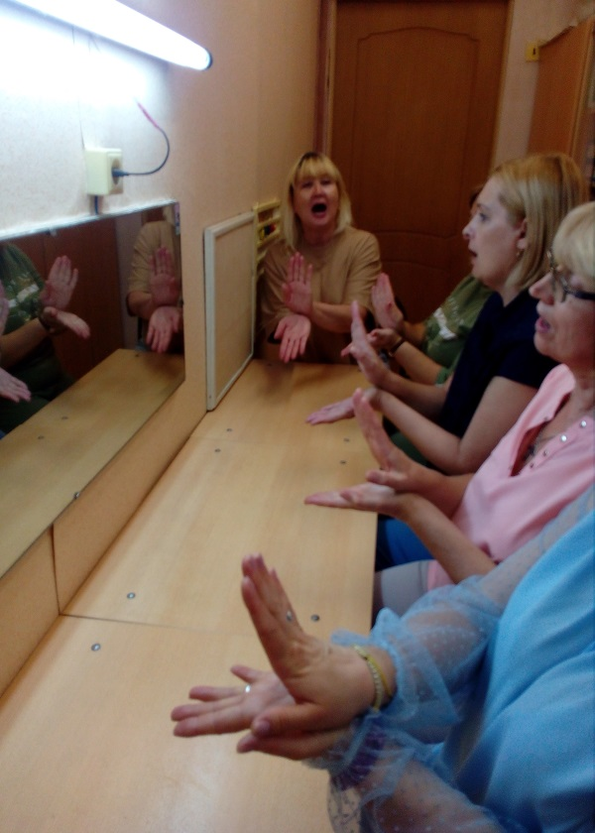
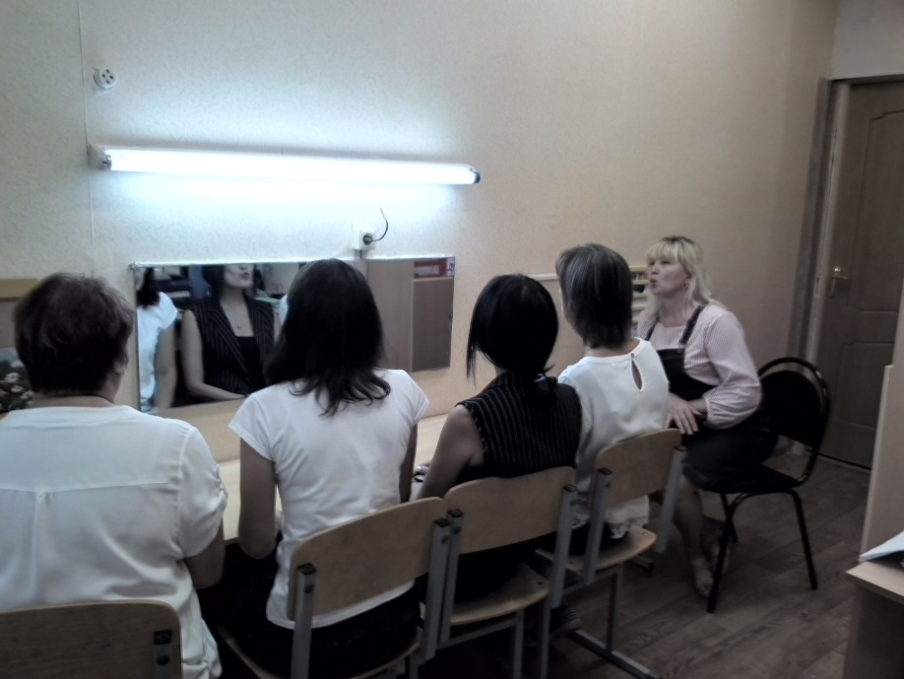
Коррекционные занятия
Артикуляционная и дыхательная гимнастики

Slide 7
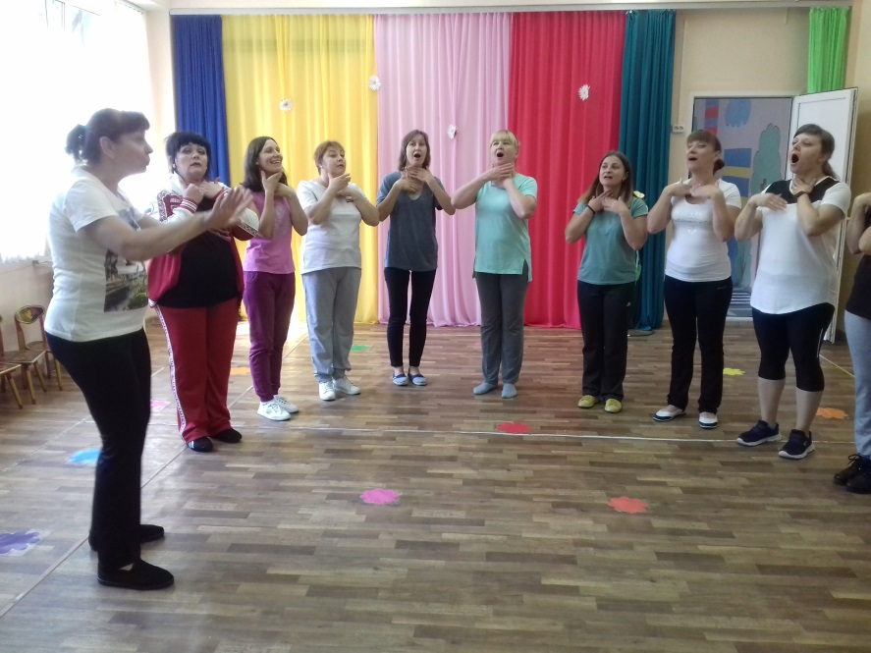
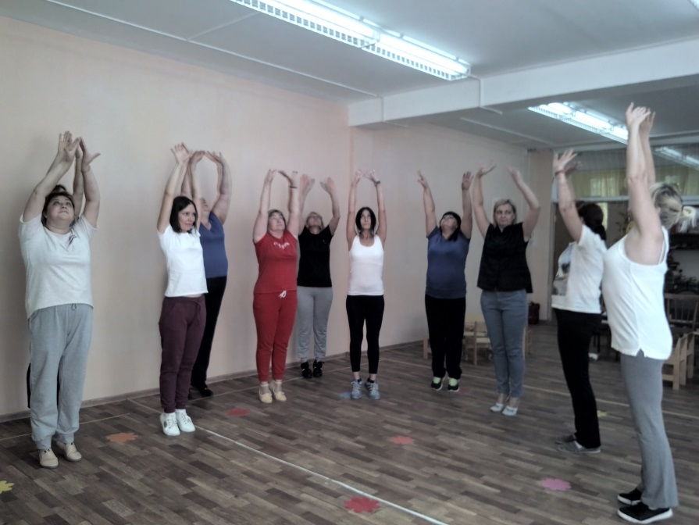
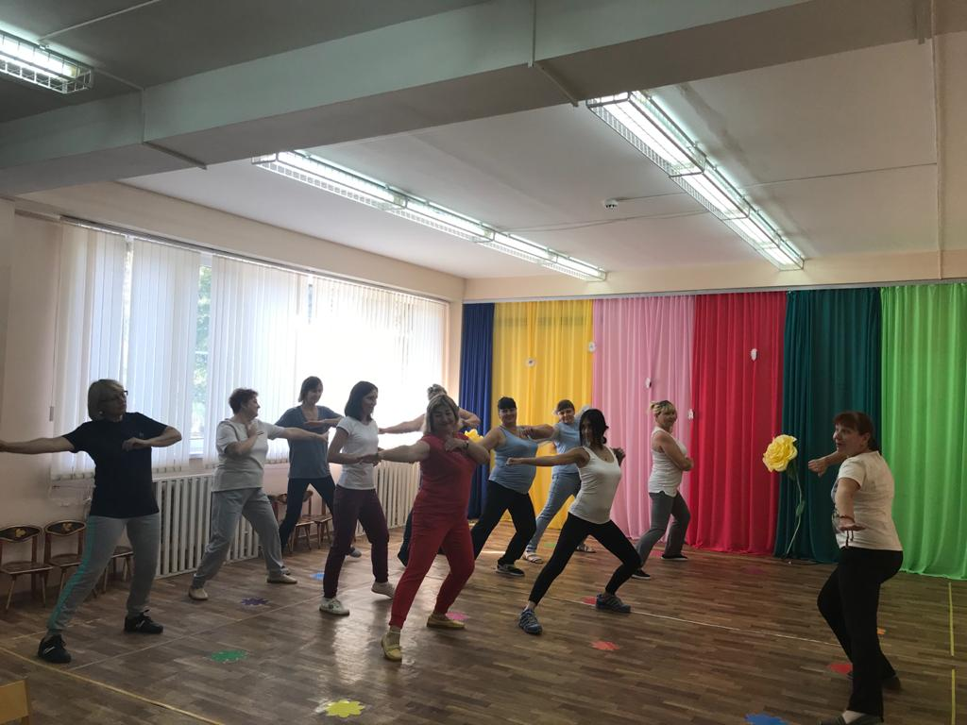
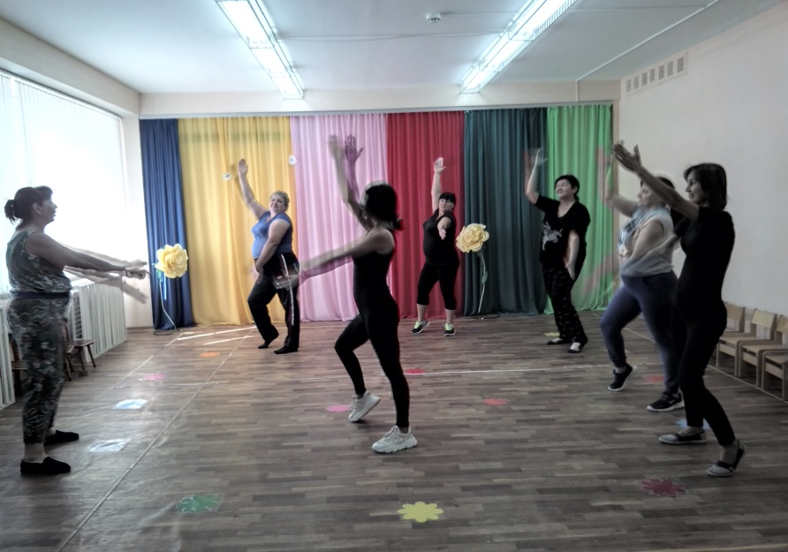
Вокальная гимнастика
Ритмическая гимнастика

Slide 8
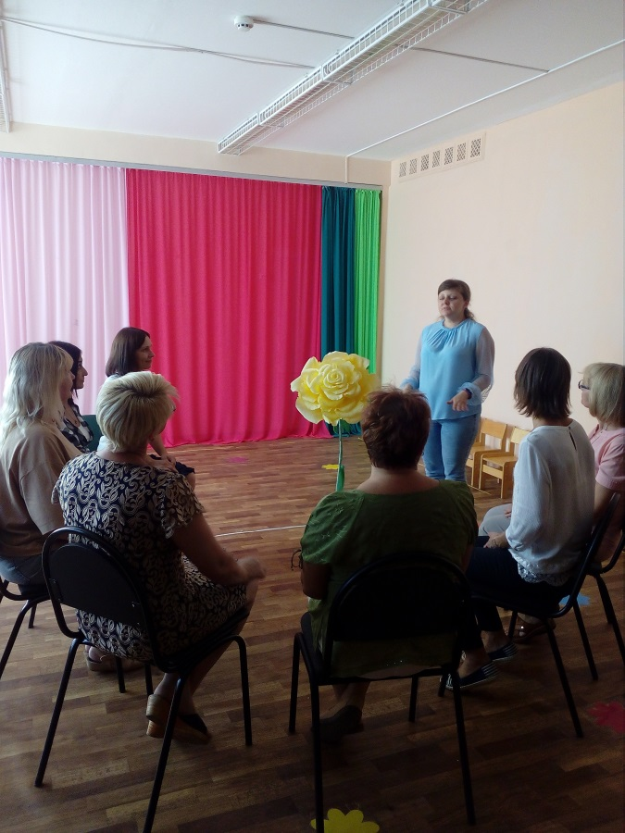
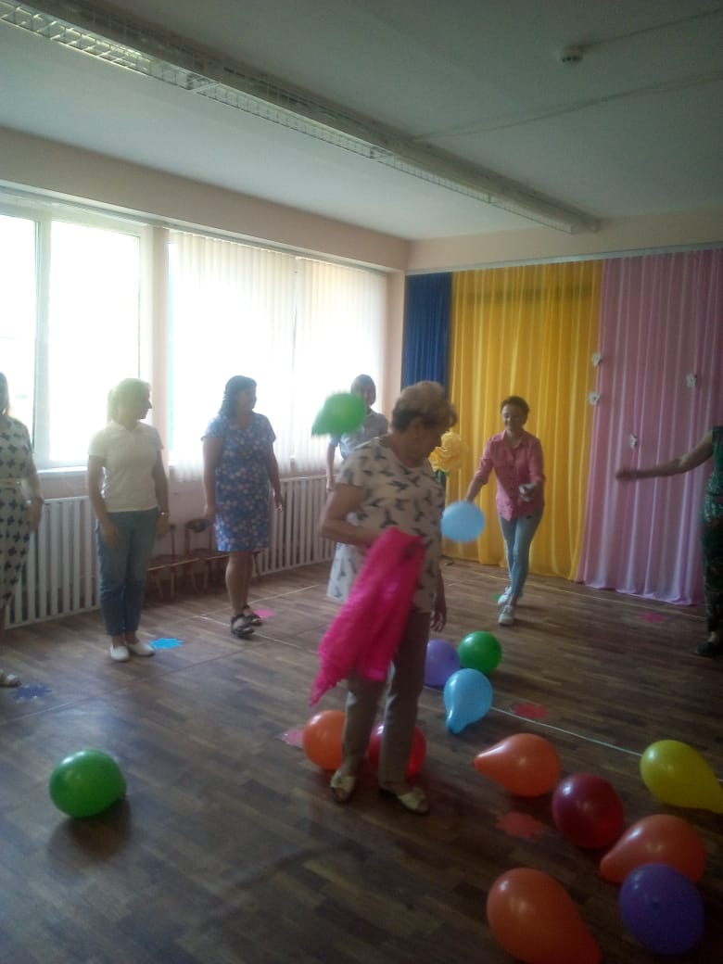
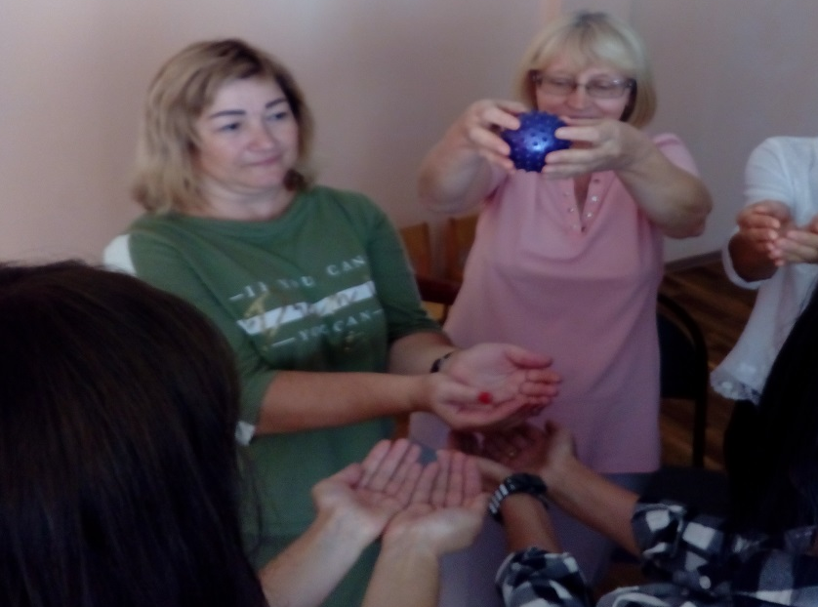
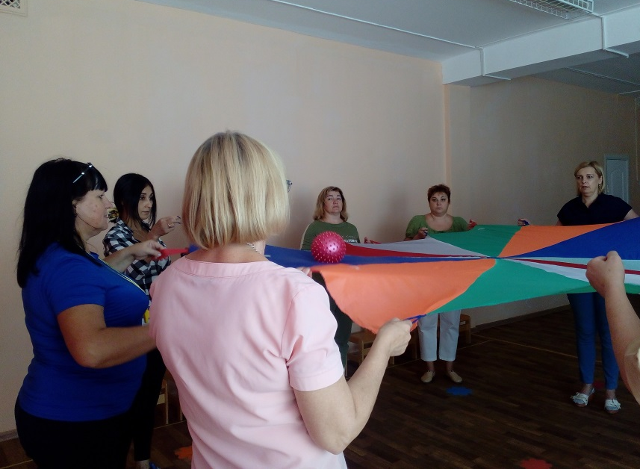
Психологические занятия

Slide 9
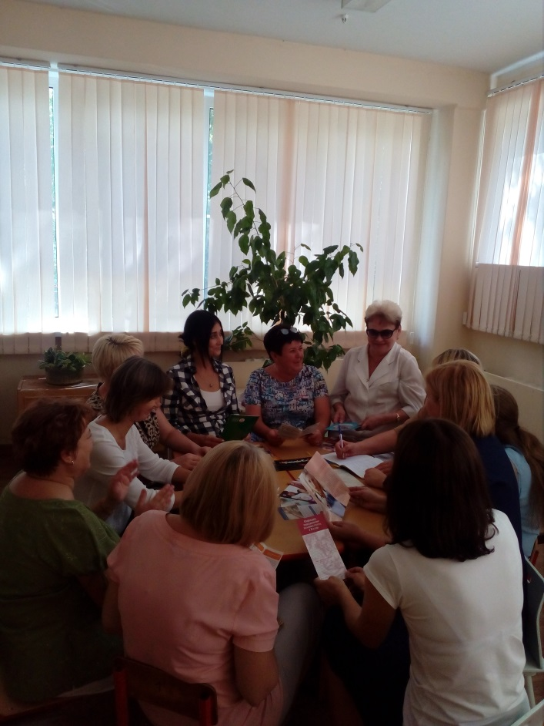
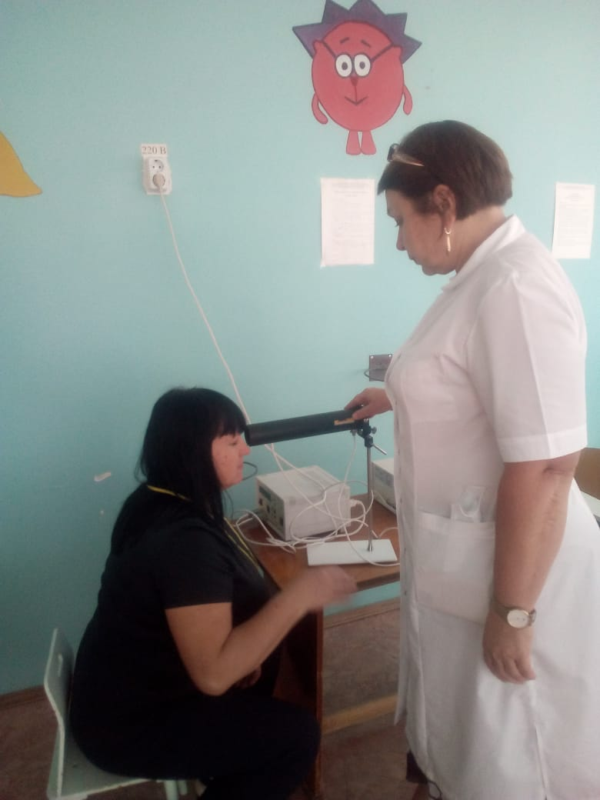
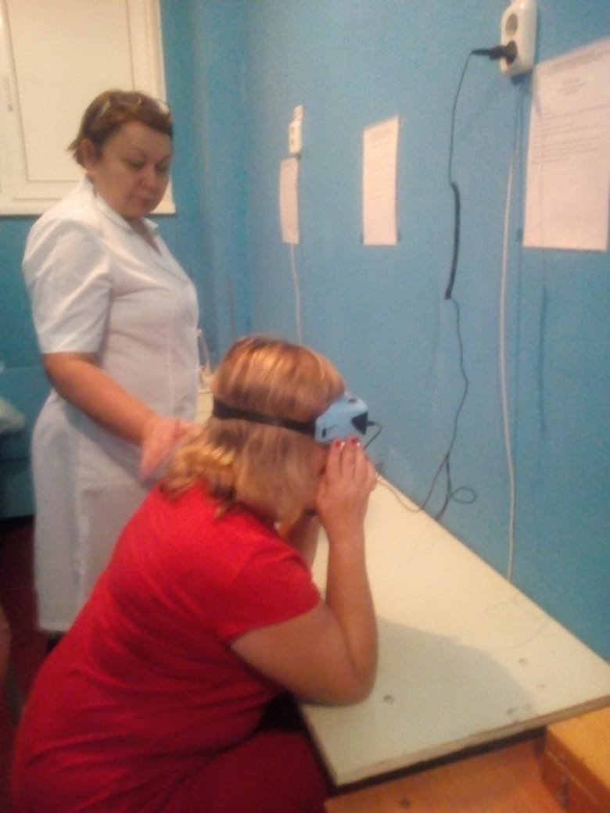
Консультации медицинских работников
Профилактика
глазных
заболеваний

Slide 10
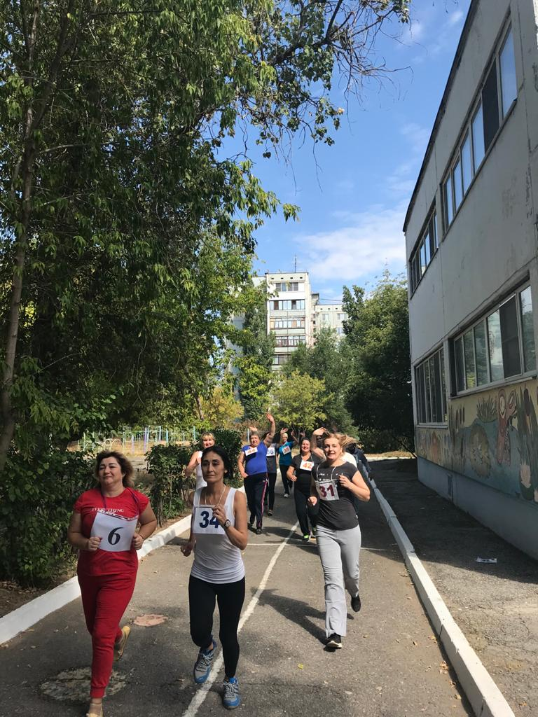
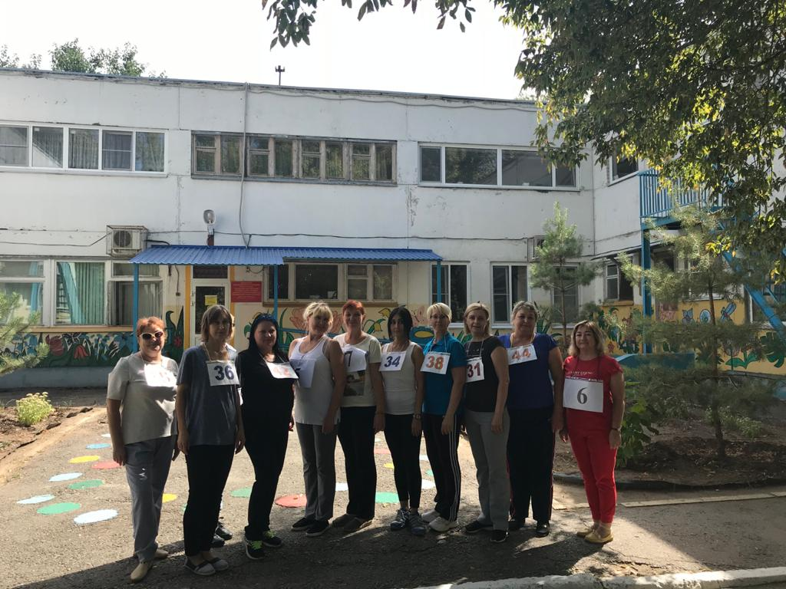
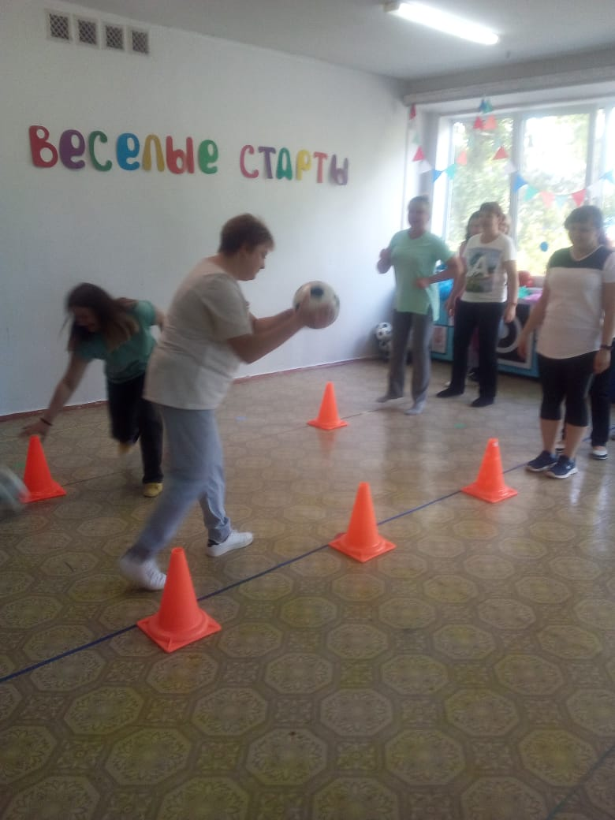
«День здоровья»
«Веселые старты»

Slide 11
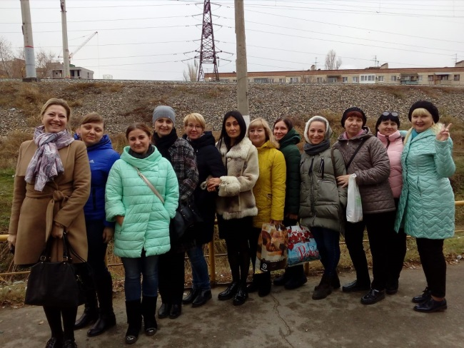
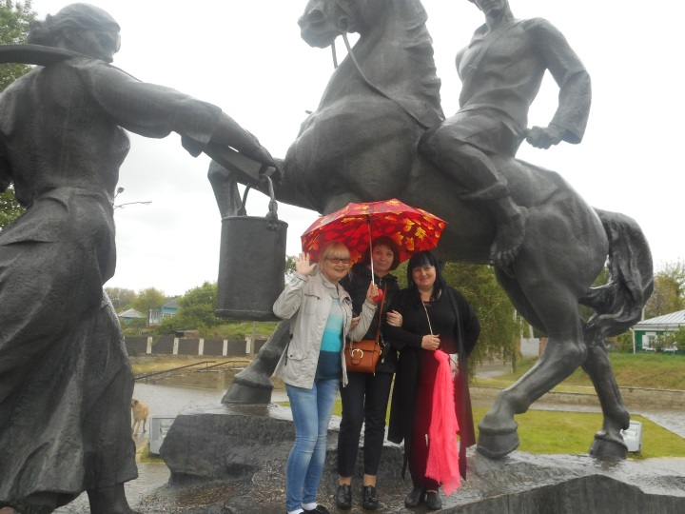
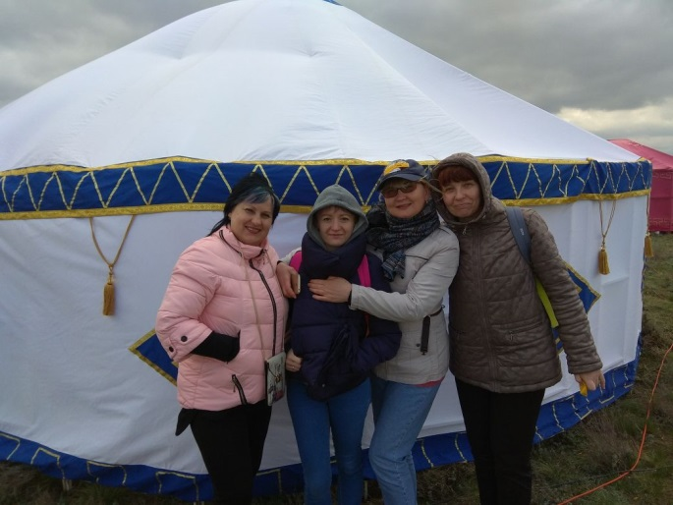
Вывод:
Первичная профсоюзная организация постаралась создать в стенах начальной школы проект, который помог решить социальную проблему по здоровьесбережению и оздоровлению трудового коллектива.
В ходе реализации проекта наш дружный коллектив стал еще более сплоченным.
Количество Больничных листов, по сравнению с прошлым годом, уменьшилось.
Мероприятия по здоровьесбережению и оздоровлению вышли за рамки проекта. Увеличилось количество членов профсоюза, посещающих бассейн по профсоюзным абонементам, выезжающих на экскурсии, на природу.
Экскурсия
в станицу Вешенская
Экскурсия
в г. Элиста
Поход
в бассейн

